Slide 1
Les 5 sens

Slide 2

Consignes de sécurité et d’hygiène
Se laver les mains, attacher les cheveux si nécessaire.
Expliquer le déroulement de l’Atelier culinaire
Montrer la technique pour couper les aliments et circulation avec un couteau (prudence, couteau vers le bas et près du corps).
Respecter des autres et du matériel en tout temps.

Slide 3
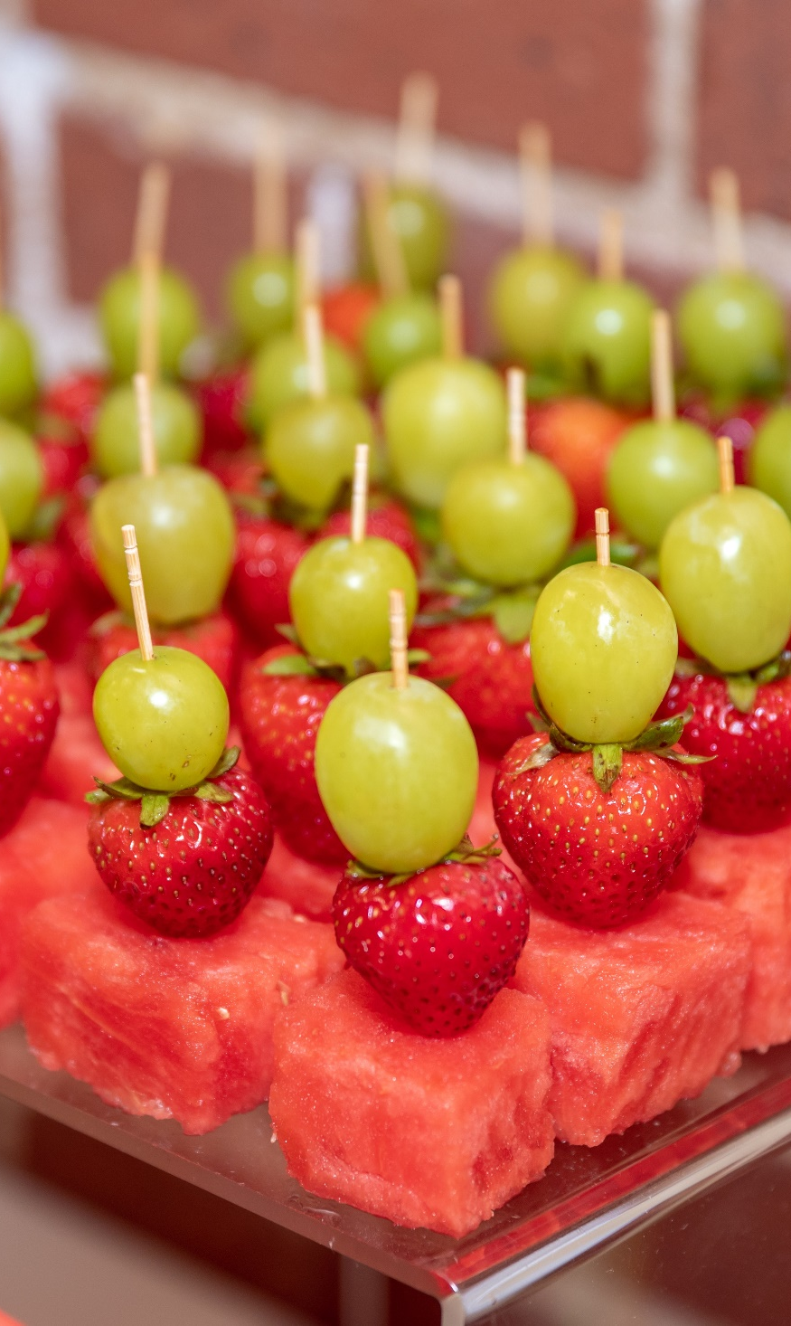
Partie pratique au laboratoire culinaire
Vous serez divisé en 6 équipes soit une équipe par îlot.
Vous avez 30 minutes pour effectuer une création originale avec les aliments qui sont à votre disposition. Vous avez aussi des couteaux, des planches à découper, des cure-dents et des bâtons de brochettes.
Vous devrez trouver un titre original et présenter votre création aux autres équipes.

Slide 4
Seul, veuillez remplir le tableau 1 des 5 sens avant de goûter à votre création.
Avant la dégustation
Goût
Toucher
Odorat
Ouïe
Vue

Slide 5
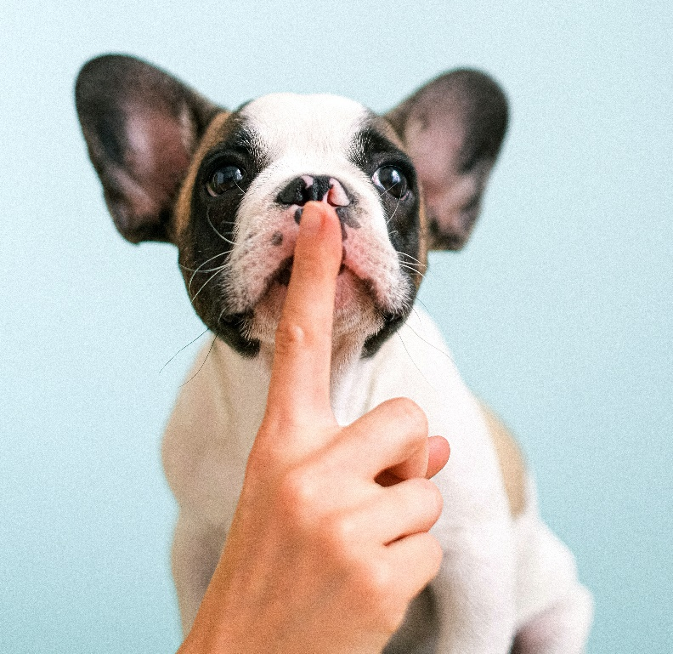
Soyez ouvert à la dégustation sensorielle que vous allez vivre RESPECT et silence !
Suivez bien les instructions pour vivre une expérience optimale
http://monequilibre.ca/boite-a-outils

Slide 6
Seul, veuillez remplir le tableau 2 des 5 sens après avoir goûté à votre création.
Après la dégustation
Goût
Toucher
Odorat
Ouïe
Vue

Slide 7
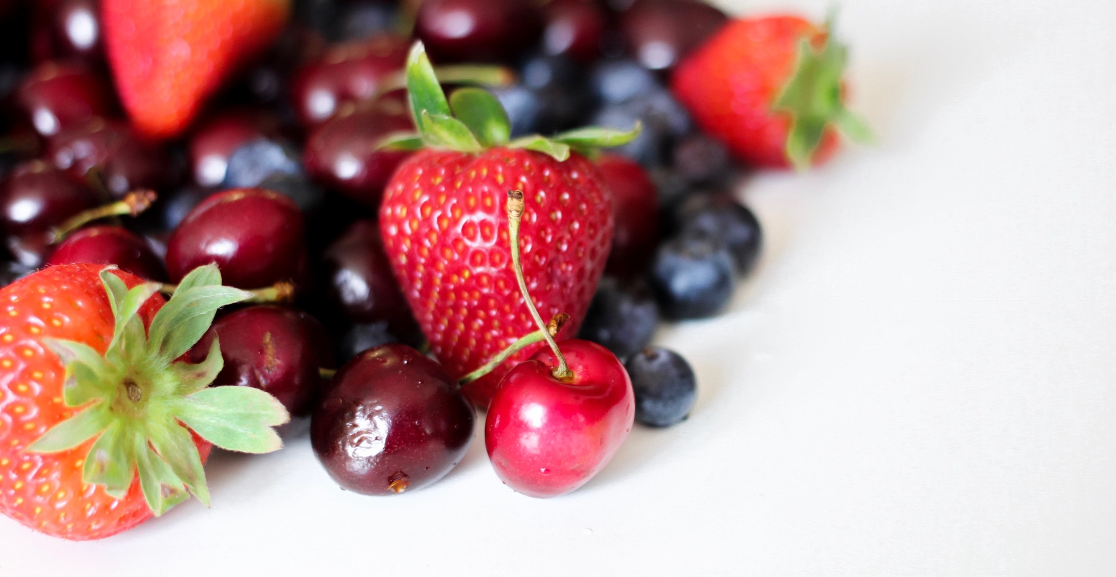
Conclusion
Partage de votre expérience

